Slide 1
Fevri Bir Karar
Notes:
Please give a name to your story ☺

Slide 2
Sunum Hakkında Genel Bilgi
Hedef kitle: Mezun öğrenciler, yeni fakülteler, genç araştırmacılar
Özet: Resmi olarak belirlendiği takdirde intihal için en ağır cezalar
Amaç: Öğrencilere profesyonel iş hayatındaki akademik sahtekarlığın sonuçlarını düşünmelerine yardımcı olmak
Süre: 30 dakika

Slide 3
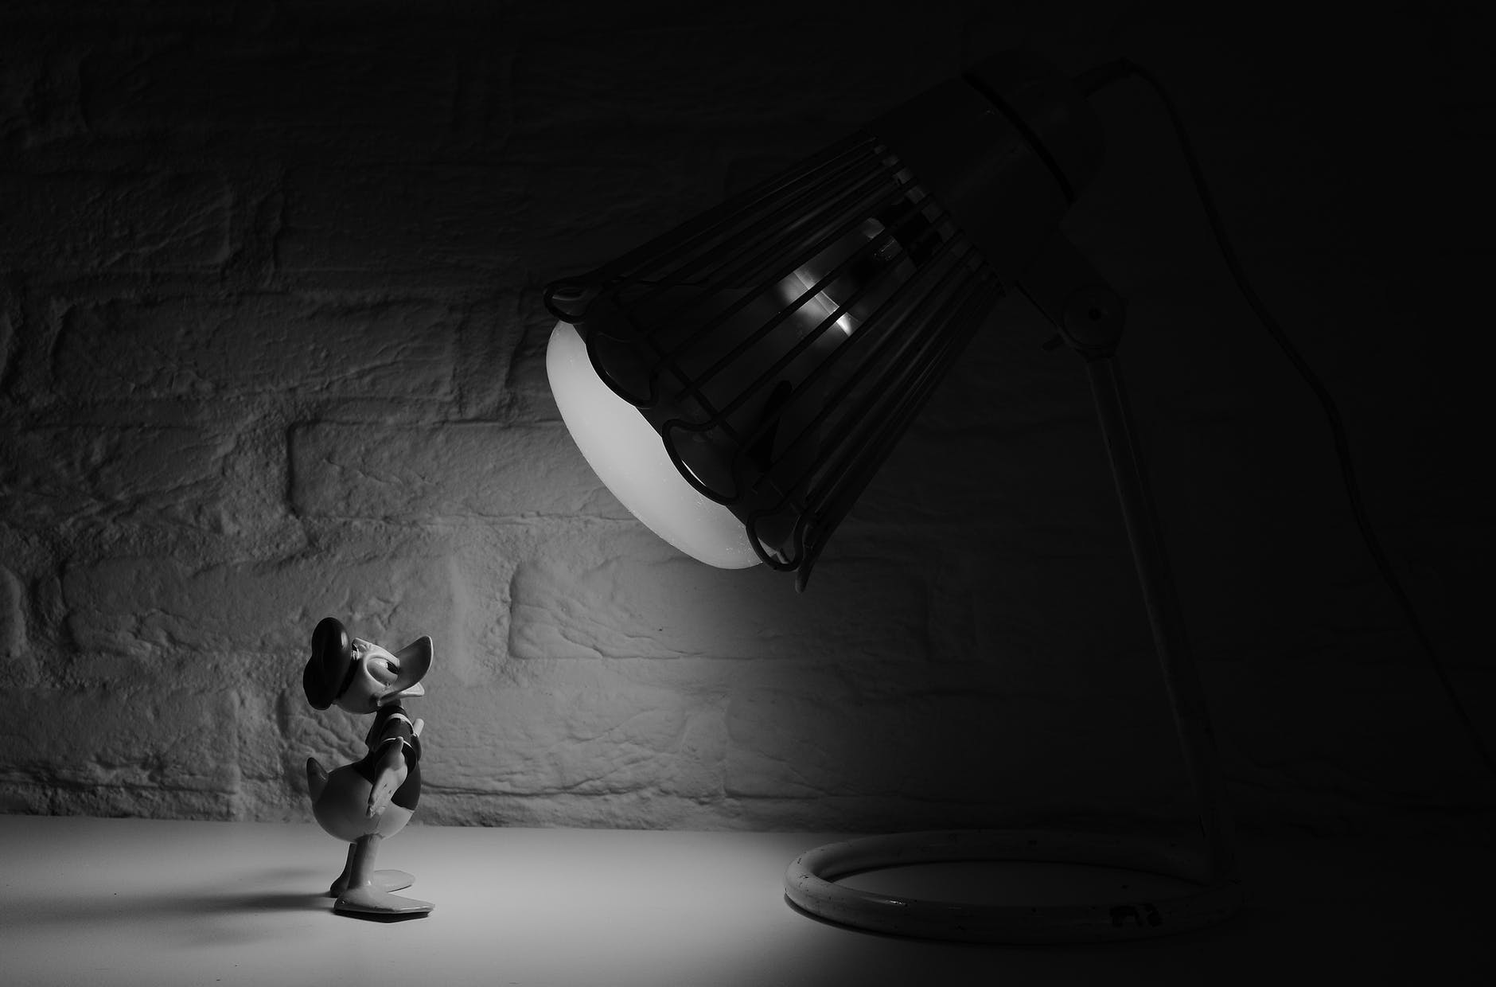
Hikaye
Alex, Neverland'deki en iyi üniversitelerden biri olan Rabbit Habit Üniversitesi'nde tam zamanlı profesör olarak çalışıyordu.
Gelecek vadeden bir öğretim üyesi olarak farklı akademik dergilerde sayısız makale yayımlamıştı
Entelektüel geçmişi kendi kurumu, ve öğrencileri tarafından takdir ediliyordu
Kaynak: https://www.pexels.com/photo/black-and-white-cartoon-donald-duck-spotlight-3706/ (CC0 lisansı)

Slide 4
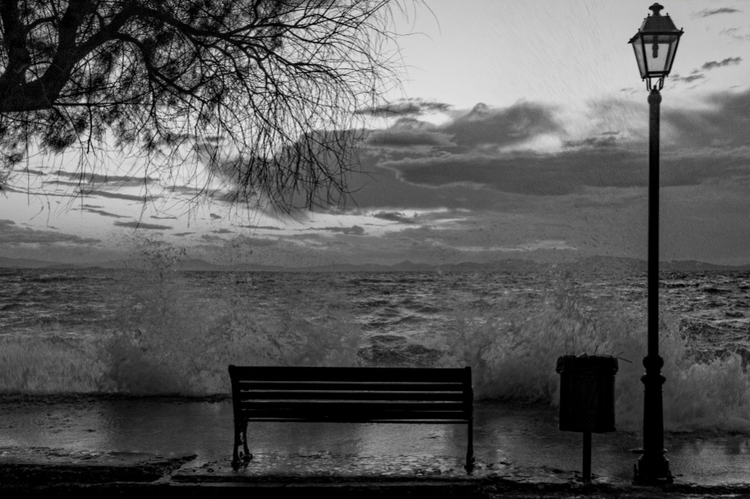
Ancak, fevri bir karar tüm akademik kariyerini mahvetmek için yeterli olacaktı.
Kaynak: https://www.pexels.com (CC0 lisansı)

Slide 5

Prof. Dr.Alex Greenwich daha çok uluslararası ilişkiler alanında makaleler yayımlıyordu
Prof. Greenwich ‘Neverland'de X Jeopolitiği ve Ekonomisi’ başlıklı bir derlemeyi yayımlamayı amaçladı ve bu sayede alanda çalışan bazı önemli akademisyenlerle irtibata geçti.
Kaynak: https://www.pexels.com (CC0 lisansı)

Slide 6
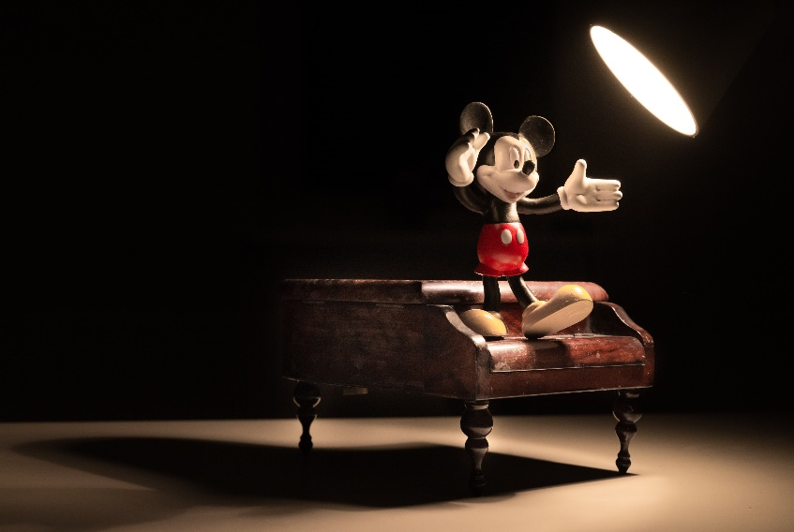
Akabinde Prof. Greenwich, Neverland'deki X Bölge Politikaları üzerine çalışan en önemli akademisyenlerden biri olan Dr.Jason Blue ile irtibata geçti.
E-postasında Prof. Greenwich, Dr.Blue’nun makalesini, yayımlamayı amaçladığı derlemesinde bir bölüm olarak yayımlayabileceğini söyledi.
Diğer tüm akademisyenlerin de yaptığı gibi, Dr.Blue da makalesini Prof. Greenwich'e büyük bir zevkle gönderdi.
Kaynak: https://www.pexels.com/photo/animation-cartoon-cartoon-character-disney-42415/ (CC0 lisansı)

Slide 7
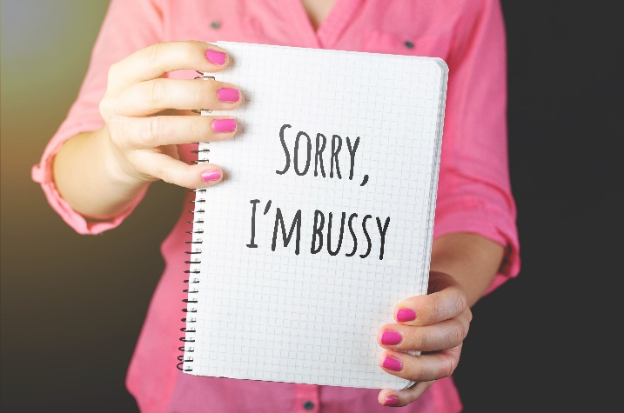
Ancak, ne zaman Dr. Blue kitabın yayımlanma süreciyle ilgili sorular sorsa, Prof. Greenwich soruları isteksizce cevaplıyordu, sanki, bahane üretiyor gibiydi.
Mesela, e-postalarından birinde, Prof. Greenwich, Dr. Blue'ya tatilde olduğunu söylüyor ve daha sonra daha kapsamlı bir kitap yayınlamak için daha fazla akademisyene ulaşmaya çalıştığını söylüyordu.
Kaynak: https://www.pexels.com (CC0 lisansı)

Slide 8

Daha da kötüsü, bir süre sonra Prof. Greenwich Dr. Blue’yla iletişim kurmayı bile bıraktı.
Başka bir deyişle, Prof. Greenwich, Dr.Blue'nun e-postalarına cevap bile vermedi
Bu, Dr.Blue’yu harekete geçmeye itecekti; çalışmayı bir bölüm olarak değil, bir kitap olarak kendisi yayımlayacaktı
Bu yüzden, bu konuyla ilgili, özellikle yeni yayımlanmış çalışmaları arayarak çalışmasında literatürü genişletmeye çalıştı.
Kaynak: https://www.pexels.com (CC0 lisansı)

Slide 9
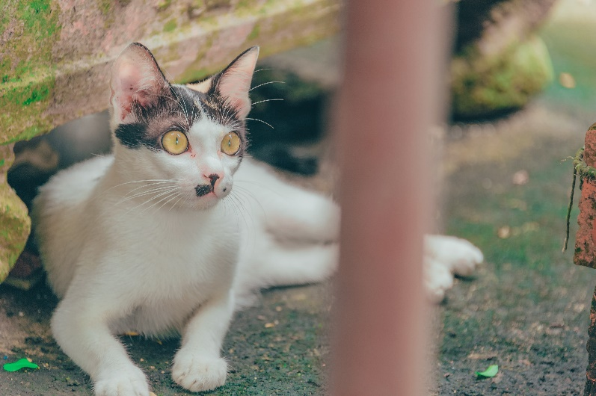
Dr. Blue, literatürü gözden geçirirken şok edici bir şeyle karşılaştı.
Emin olmak için defalarca kontrol etti, lâkin, ne yazık ki şok edici şey gözünün önünde, bilgisayarının ekranındaydı.
Kaynak: https://www.pexels.com (CC0 lisansı)

Slide 10
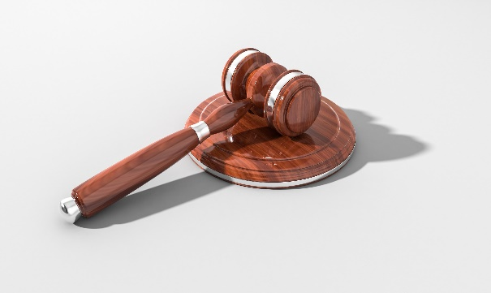
Dr.Blue, makalesinin Profesör Greenwich tarafından ‘Uluslararası X ve Y Ekonomileri Konferansı’ adlı prestijli konferanslardan birinde sunulduğunu ve yayımlandığını fark etti.
Dr.Blue, makalesinin, konferans kitabının 110-125. sayfalarında Prof. Greenwich tarafından yayımlandığını fark eder etmez Prof. Greenwich’e maddi, manevi tazminat davası açtı.
Ayrıca, Neverland Yüksek Eğitim Konseyi ve Prof. Greenwich’in işyeri olan Rabit Habit Üniversitesi’ne bu intihal durumu hakkında bir dilekçe yazdı.
Kaynak: https://www.pexels.com (CC0 lisansı)

Slide 11

Duruşma sırasında Prof. Greenwich, Dr.Blue’nun cümlelerini kazara kullandığını ve konferansın teslim tarihi kısa olduğu için düzgün bir şekilde açımlama yapacak zamanı olmadığını belirterek kendini savundu.
Son büyük mazereti de: “-fevri bir karar beni buna itti” idi.
Kaynak: https://www.pexels.com (CC0 lisansı)

Slide 12
Dinleyicilere Sorular
Bu olaydan sonra ne olduğunu düşünüyorsunuz?
Dr. Blue’nun attığı adımlar hakkında ne düşünüyorsunuz?
Problemi çözmek için ne yapılabilirdi?
Dr. Blue’nun yerinde olsaydınız siz ne yapardınız?

Slide 13
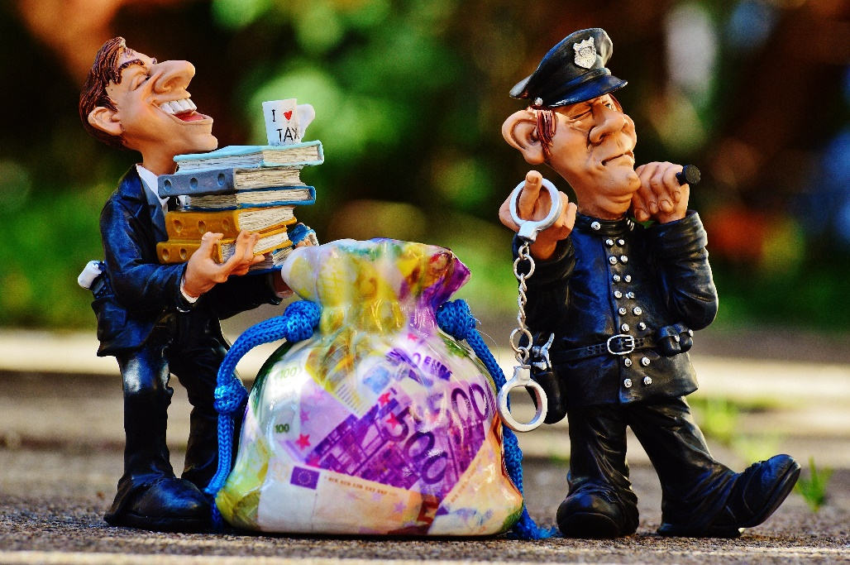
Sonuç
Dr. Blue adaletin yerini bulduğunu anladı.
Prof. Greenwich Rabbit Habit Üniversitesi’ndeki pozisyonunu kaybetti ve zararı karşılaması adına 10,100 Neverland dinarı (≈€2,000) ödemek zorunda kaldı.
Akademik sahtekarlık itibarını mahvetti ve akademik kariyerine mâl oldu.
Kaynak: https://www.pexels.com (CC0 lisansı)
Notes:
Obligatory part

Slide 14
Referanslar – resimlerin kaynakları
Kullanılan bütün fotoğraflar sadece tasvir amaçlıdır, hepsi çevrimiçi bir fotoğraf bankasından indirilmiştir ve betimlenen karakterlerin sunulan hikayeyle hiçbir alakası yoktur.
Kaynağın sahibi: Pexels
https://www.pexels.com/photo-license/ adı altında lisanslıdır.
Kaynak: https://www.pexels.com

Slide 15
Yazıdan sorumlu kişiler
Salim Razı (salimrazi@gmail.com, salimrazi@comu.edu.tr)
Mustafa Çoban (muscoban09@gmail.com, mustafa.coban@btu.edu.tr)
Translator: Doğu Tufan (dgtfn@hotmail.com)
2018

Slide 16

Lisans Bilgisi
Yazının Başlığı: “Fevri Bir Karar”
ENAI’e ithafen:(www.academicintegrity.eu)
creativecommons.org/licenses/by/4.0 adı altında lisanslıdır
Alıntılarken verilecek isimler:
“Fevri Bir Karar” Salim Razı ve Mustafa Çoban Creative Commons Attribution 4.0 International License lisansı altındadır.

